Slide 1
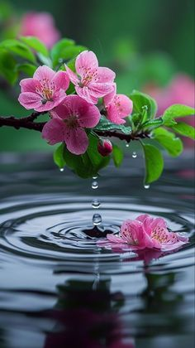
স্বাগতম

Slide 2


পরিচিতি
নামঃ রাজু আহমেদ
শিক্ষা প্রতিষ্ঠানের নামঃ কে,এন,পি নিম্ন মাধ্যমিক বিদ্যালয়
উপজেলাঃ লোহাগড়া
জেলাঃ নড়াইল
ফোনঃ ০১৭৭৯২২৫৫৩৫
শ্রেণি : অষ্টম
বিষয়: বাংলা ১ম পত্র
গল্প: নিমগাছ
সময়: ৪৫ মিনিট

Slide 3
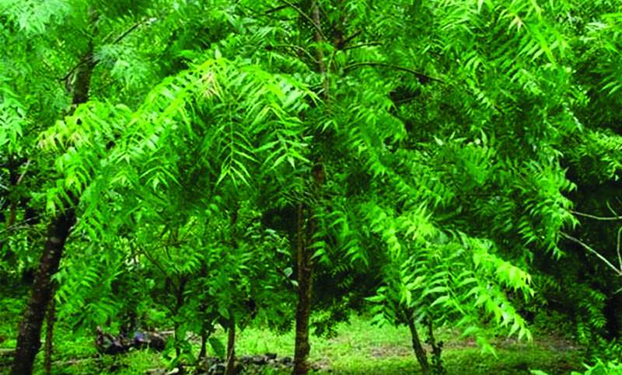
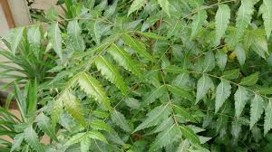
পূর্বজ্ঞান যাচাই
এই গাছ দু’টির নাম কী ?

Slide 4
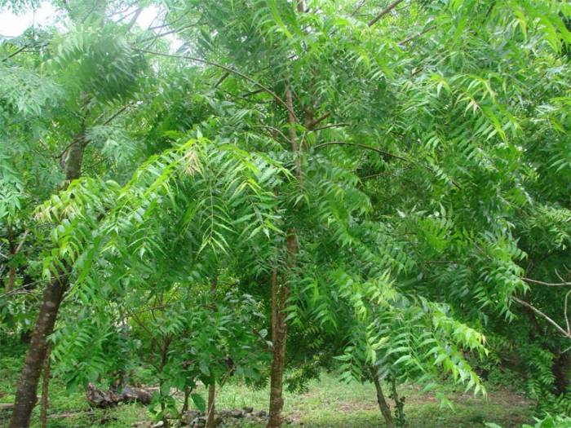
নিমগাছ

Slide 5
জন্ম
১৮৯৯
গ্রন্থ: নির্মোক, দৈরথ, কিছুক্ষণ
মৃত্যু
১৯৭৯
পুরস্কা্র
পদ্মভূষণ
ছদ্মনাম
বনফুল

Slide 6
এই পাঠ শেষে শিক্ষাথীরা ;
লেখকের প্রকৃত নাম বলতে পারবে।
প্রতীকী গল্প কাকে বলে বলতে পারবে ।
এই পাঠের অপরিচিত শব্দের অর্থ বলতে পারবে যেমন, সায়র, নিমগাছ, ছাল ।
নিমগাছের উপকারিতা বলতে পারবে।
নিমগাছের সাথে বাড়ির বউ এর সম্পর্ক তুলনা করতে পারবে।
বাড়ির বউ এর অবস্থান সংসার জীবনে কেমন তা বলতে পারবে

Slide 7
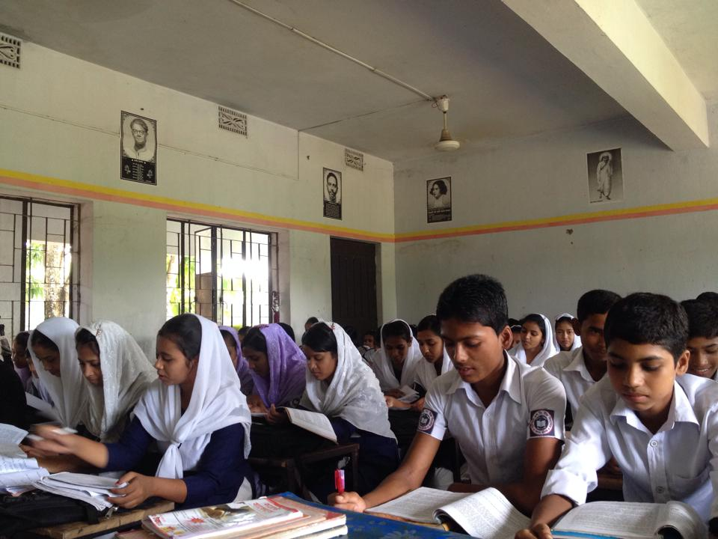
সরব পাঠ

Slide 8
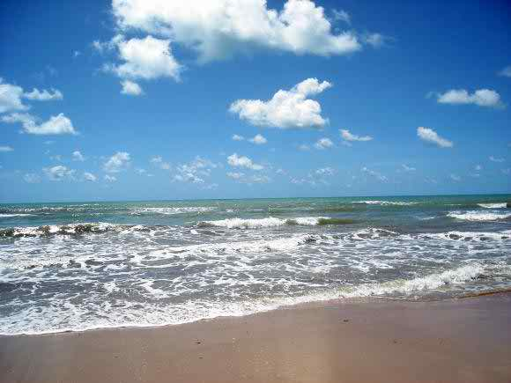
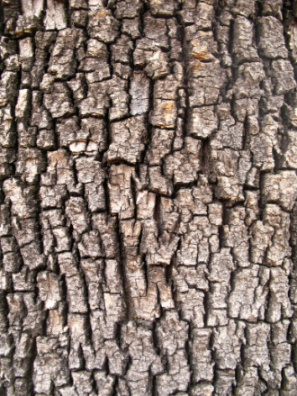
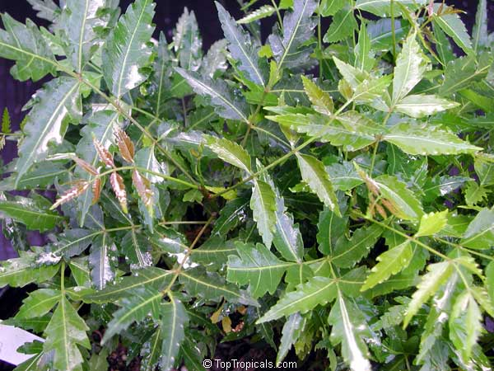
শব্দার্থ
সায়র
সমুদ্র
ছাল
বাকল
ঔষধি গাছ
নিমগাছ

Slide 9
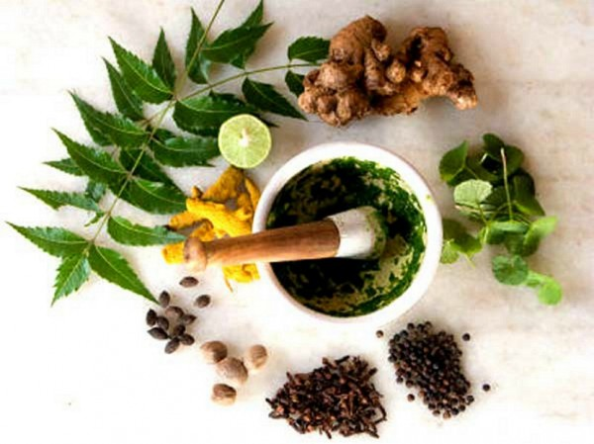
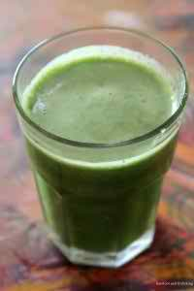
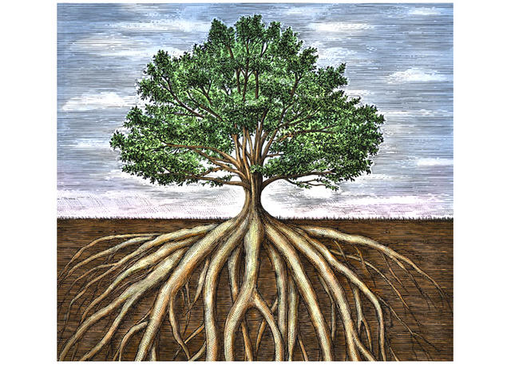
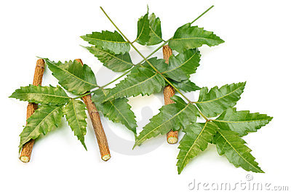
ঔষধপত্র বানাতে প্রয়োজন হয়।
গাছের মূল উপকারি ও অনেক গভীরে প্রবেশ করেছে।
দাতের জন্য ভাল।

Slide 10

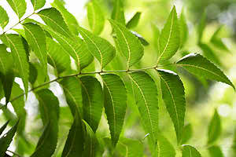

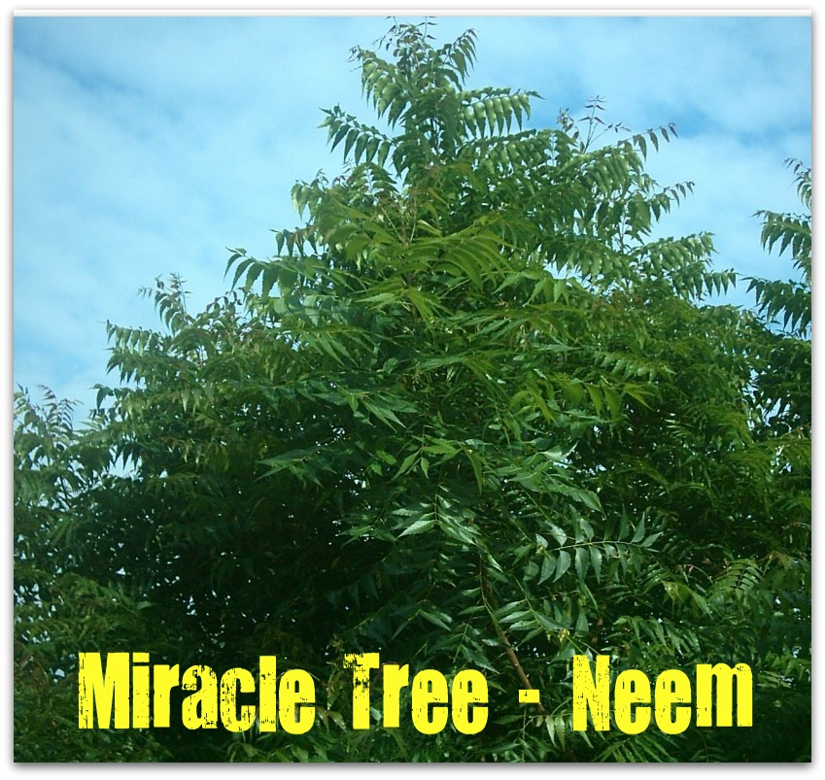

Slide 11
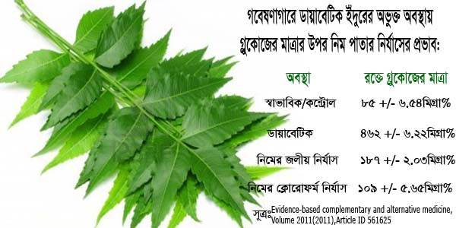
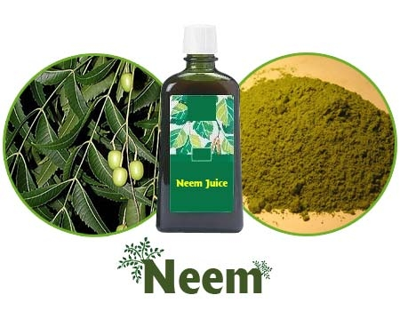
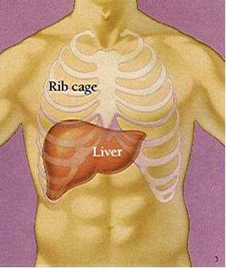
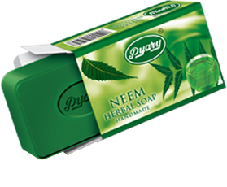
জকৃতের জন্য উপকারি

Slide 12

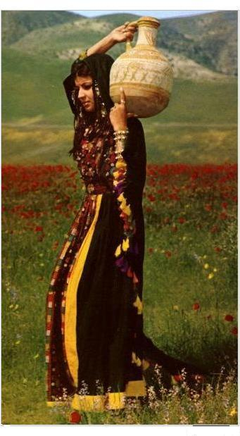
কর্ম নিপূনা লক্ষ্মী গৃহবধু
পানি আনা

Slide 13
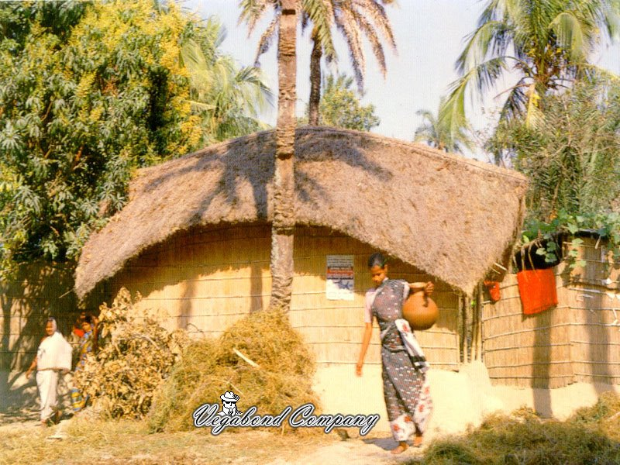
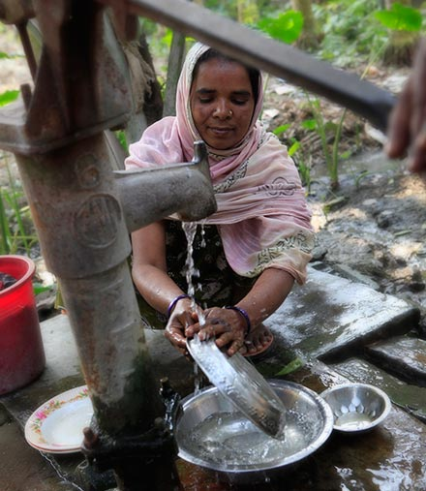
পানি আনা বাসন মাজা

Slide 14
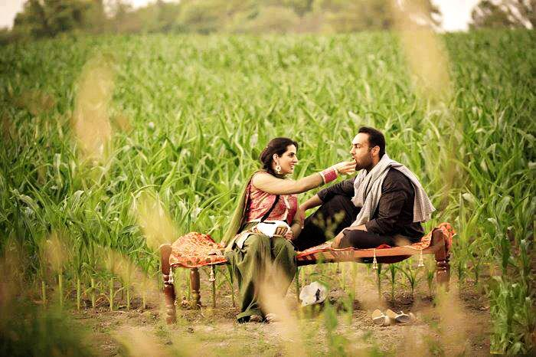
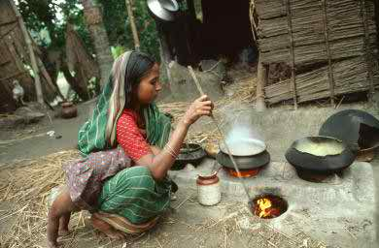
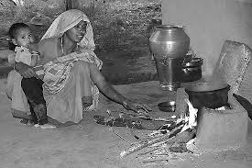
খাবার নিয়ে জাওয়া
রান্না করা
ছেলে মেয়ে সহ কাজ করা

Slide 15
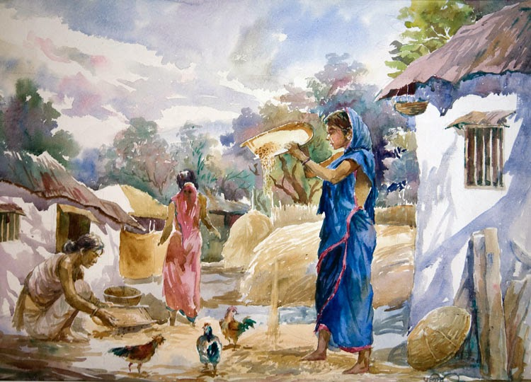

ধান ঝাড়া

Slide 16

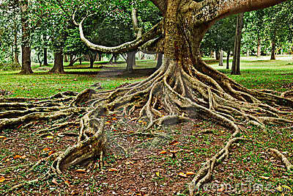
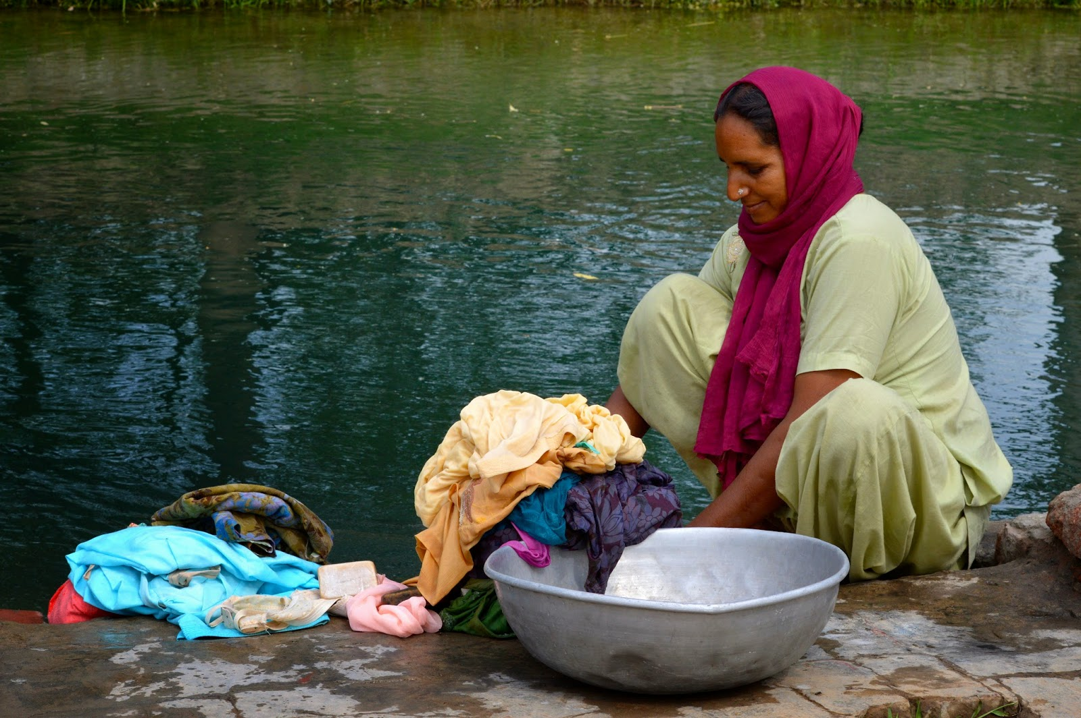
বাড়ির কর্ম নিপুণা লক্ষী বউ যার কর্মপরিধি অনেক গভীরে
প্রবেশ করেছে।

Slide 17

একক কাজ
নিমগাছের গুনাগুনের একটি তালিকা তৈরি করো।
তোমার এলাকার নিম গাছ রোপনের কর্মসূচি নেওয়া দরকার। এই কাজ করার জন্য তুমি কি কি করবে?

Slide 18
একক কাজ
নিমগাছের গুনাগুনের একটি তালিকা তৈরি করো।
তোমার এলাকার নিম গাছ রোপনের কর্মসূচি নেওয়া দরকার। এই কাজ করার জন্য তুমি কি কি করবে?

Slide 19
দলীয় কাজ
কবির সাথে নিম গাছের চলে যেতে ইচ্ছে হলেও বাড়ির বউ এর মত সেও চলে যেতে পারে না কেন?

Slide 20
মূল্যায়ন
১।নিম গাছ কী?
২।বিজ্ঞরা কী করেন?
৩।নিম গাছের উপকারিতা বর্ণনা কর?

Slide 21
বাড়ির কাজ
নিমগাছের সাথে তোমার মায়ের তুলনামূলক বর্ণনা কর।

Slide 22
ধন্যবাদ

